Slide 1
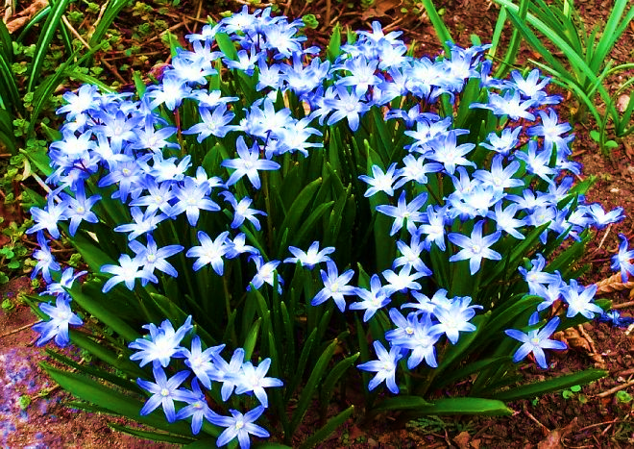
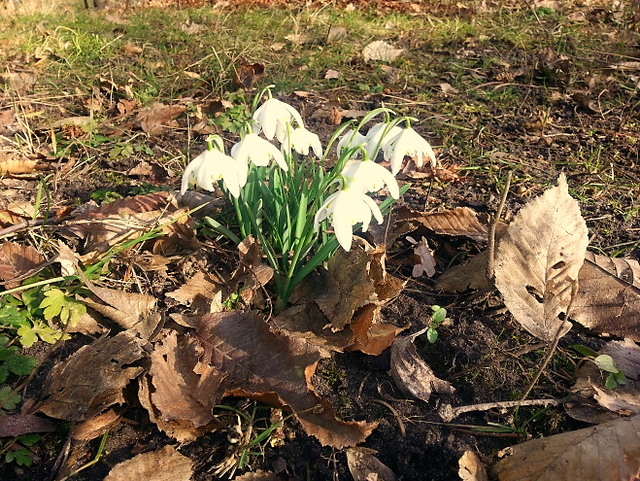
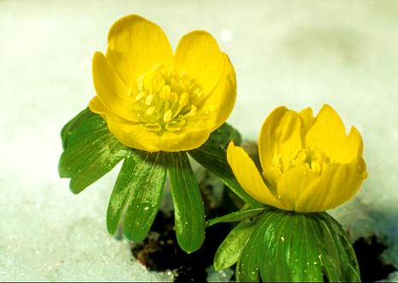
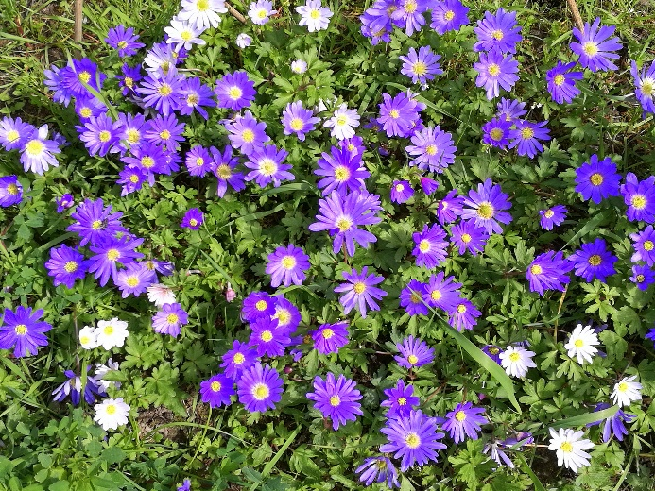

Slide 2
FRÜHBLÜHER

Slide 3
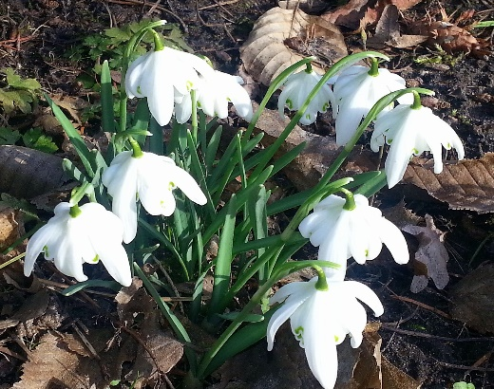
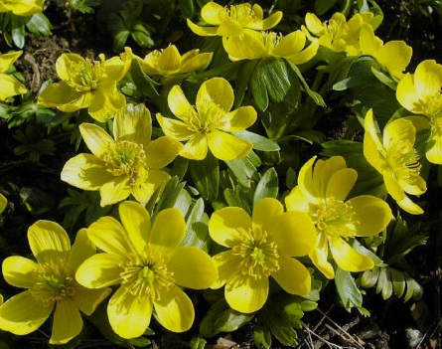
Was sind Frühblüher?
Frühblüher sind Pflanzen, die im Jahr als erstes blühen.
Man kann die ersten schon ab Februar entdecken, selbst dann wenn noch Schnee liegt.
Warum blühen sie als erstes?
Zu dieser Jahreszeit tragen Bäume und Sträucher noch keine Blätter.
Dadurch bekommen die Frühblüher besonders viel Sonne ab.

Slide 4
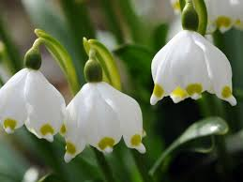
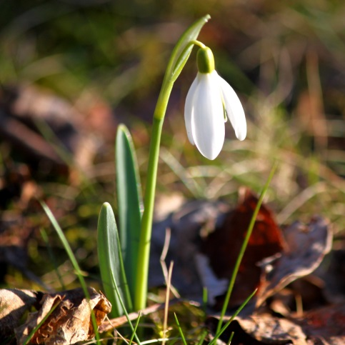
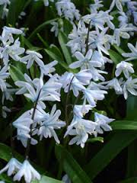
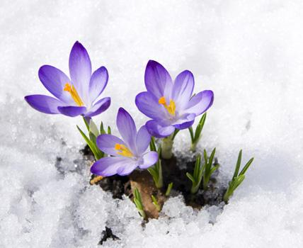
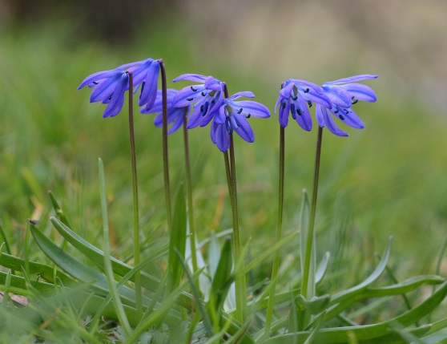
Welche Frühblüher gibt es?
Winterling
Märzenbecher
Schneeglöckchen
Krokus
Blaustern

Slide 5
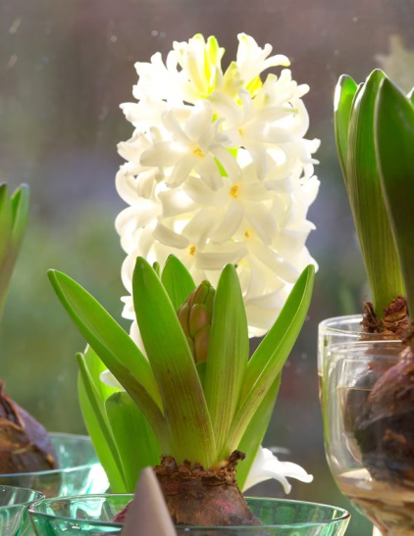
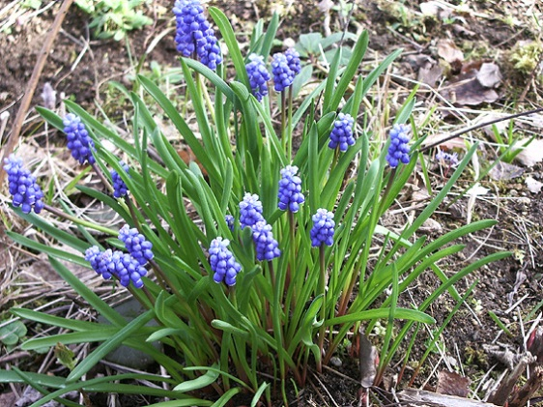
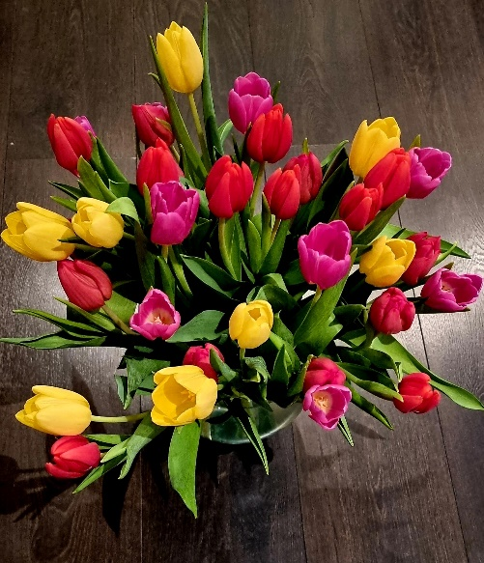
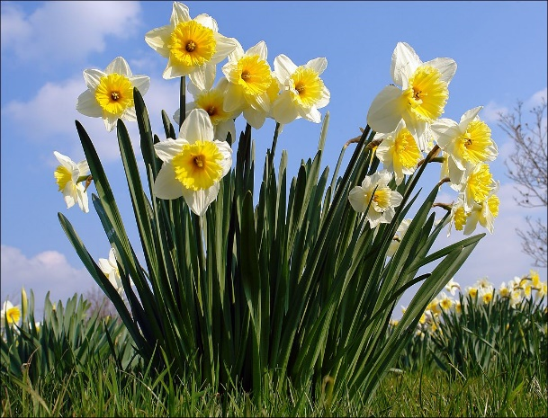
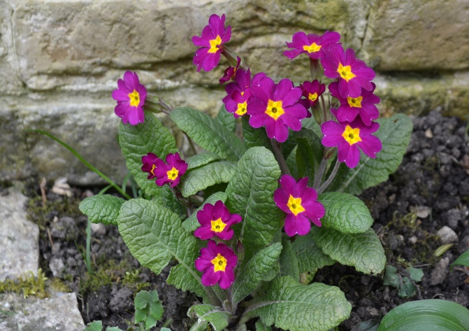
Hyazinthe
Traubenhyazinthe
Tulpe
Narzisse (Osterglocke)
Primel

Slide 6
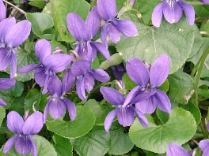
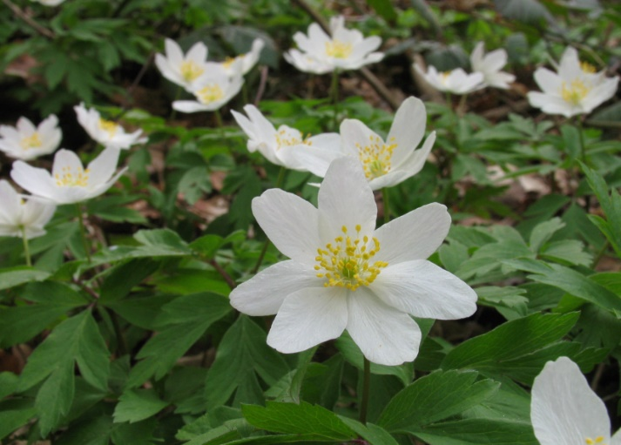
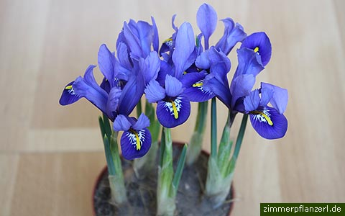
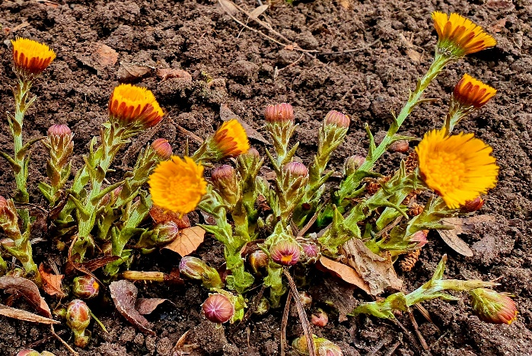
Veilchen
Buschwindröschen
Schwertlilie / Zwergiris
Huflattich

Slide 7
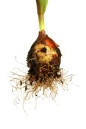
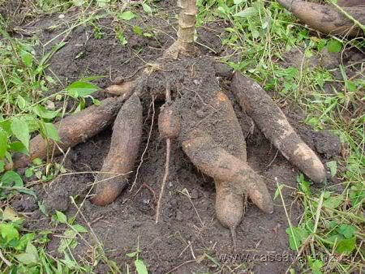
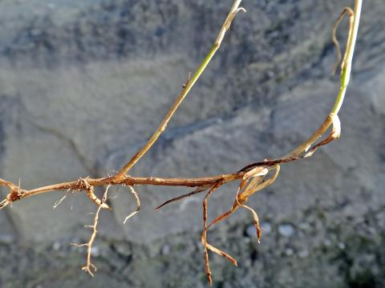
Woraus wachsen die Frühblüher ?
Zwiebel
Wurzelknolle
Erdspross

Slide 8
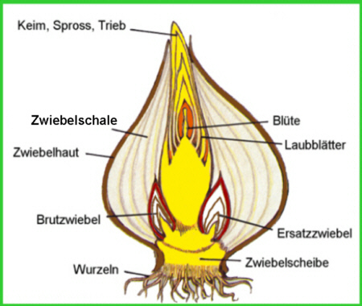
Die Zwiebel
Beispiele:
Schneeglöckchen
Blaustern (Scilla)
Tulpe
Narzisse (Osterglocke)
Traubenhyazinthe

Slide 9
Lebenszyklus einer Tulpe bezogen auf die vier Jahreszeiten

Slide 10
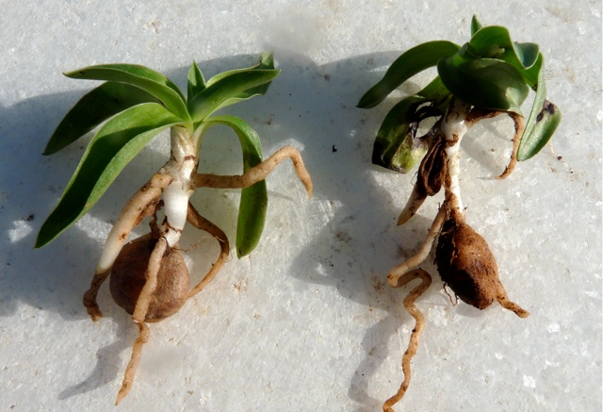
Die Wurzelknolle
Beispiele:
Krokus
Winterling

Slide 11
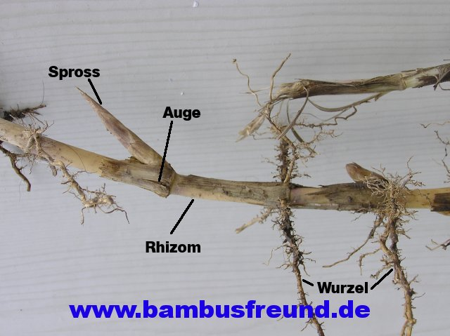
Der Erdspross
Beispiele:
Buschwindröschen
Veilchen
Huflattich

Slide 12
ENDE

Slide 13
Quellenangabe
Bilder:
http://www.google.de/imgres?client=firefox-a&hs=X7w&sa=X&rls=org.mozilla%3Ade%3Aofficial&channel=sb&biw=1680&bih=916&tbm=isch&tbnid=pYAk04cypgqhaM%3A&imgrefurl=http%3A%2F%2Fwww.bildwoerterbuch.com%2Fpflanzenreich%2Fpflanze%2Fzwiebel-im-querschnitt.php&docid=Ci2Sg8DjLV90EM&imgurl=http%3A%2F%2Fwww.bildwoerterbuch.com%2Fimages%2Fall%2Fzwiebel-im-querschnitt-283140.jpg&w=800&h=527&ei=vrMNU47ZIc_AtAau7oHABQ&zoom=1&iact=rc&dur=4591&page=1&start=0&ndsp=40&ved=0CHwQrQMwCg
http://i42.photobucket.com/albums/e302/thaijing/k-maniok13.jpg
http://glossar.igraeser.ch/admindrupal2/sites/default/files/styles/large/public/bilder/glossar/Rhizom_1.jpg
http://bambusfreund.de/images/original/rhizom.jpg
http://www.azalas.de/bilder/2012-01/P1200033-1_450
https://www3.hhu.de/biodidaktik/Winterprojekt/se1/botanik1/tulp.htm
Inhalt:
„Naturleben mit Kindern “ von Annegret Papke
„Es blüht aus Zwiebeln und Knollen“ von der Landeshauptstadt Hannover, Schulbiologiezentrum

